Slide 1
Hallo! Wir sind die Europorter und machen eine Reise durch Projektlaender.

Slide 2
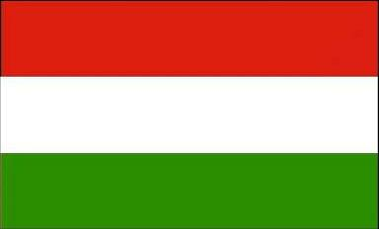
Ungarn

Slide 3
Hauptstadt: Budapest
Fläche: 93.036 km²
Einwohner: 9.830.485
Der längste Fluss in Ungarn ist die Donau

Slide 4
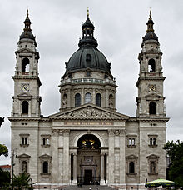
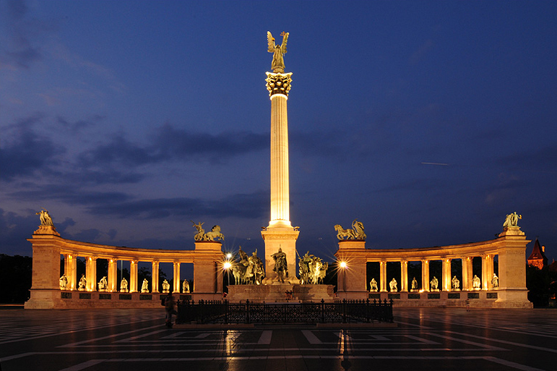
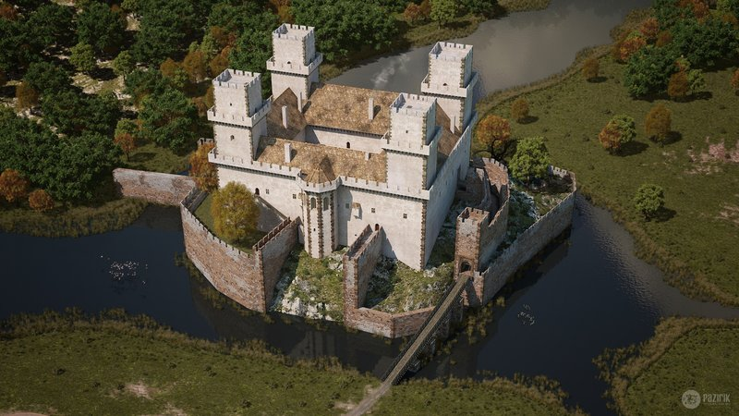
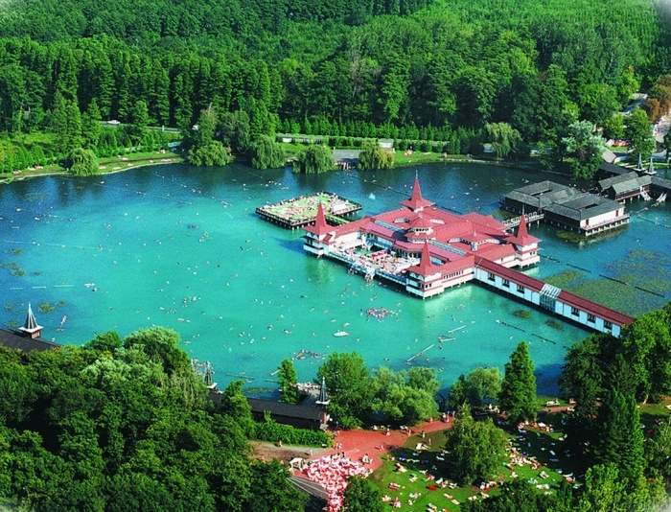
St.-Stephans-Basilika
Festung Dioshgyor
Heldenplatz (Budapest)
See Heviz

Slide 5
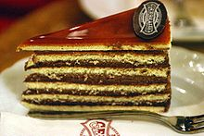
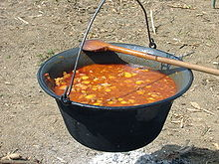
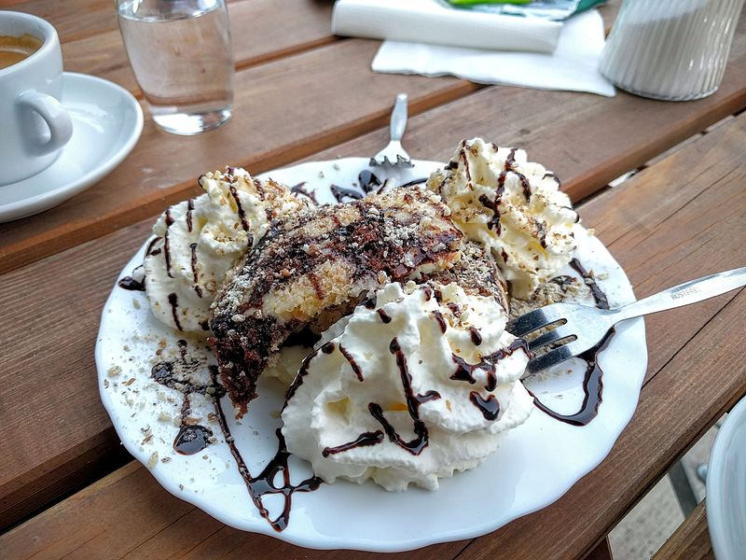
Dobostorte
Gulaschsuppe
Schomlauer Nockerln

Slide 6
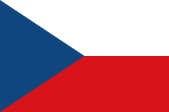
Tschechien

Slide 7
Hauptstadt: Prag
Fläche: 78.866 km²
Einwohner: 10.578.820
Der längste Fluss in Tschechien ist die Laba

Slide 8
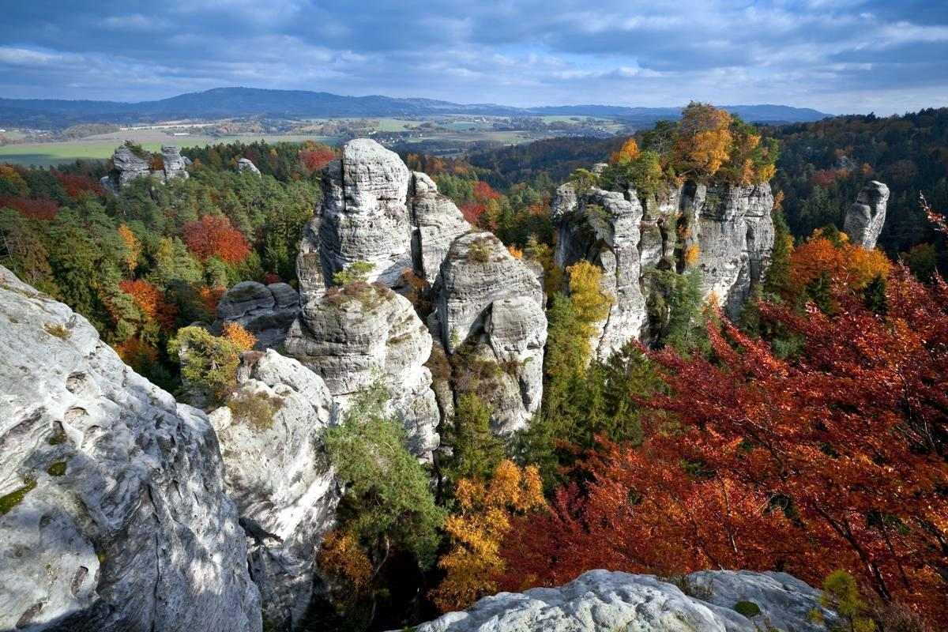
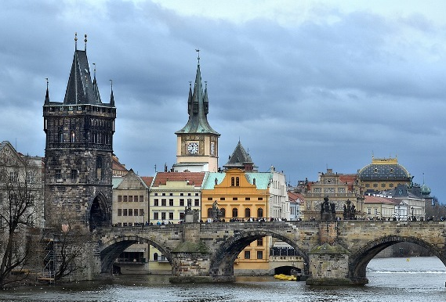
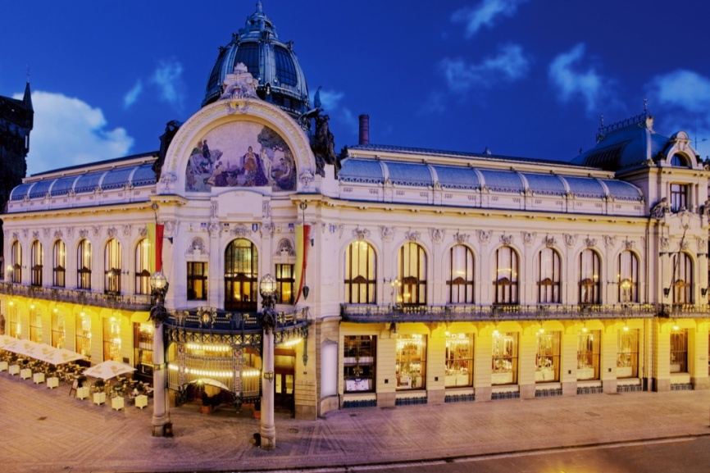
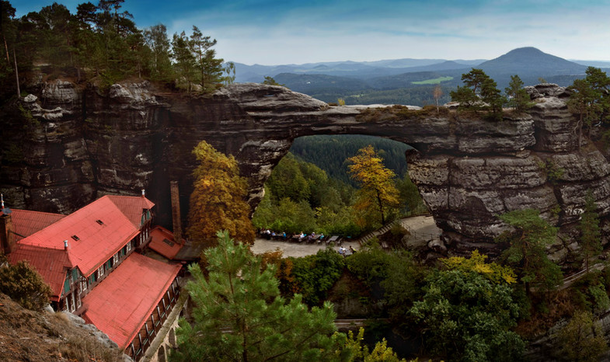
Unser Meinung mach die schönsten Platze
Tschechisches Paradies
Karlsbrücke
Das Prager Gemeindehaus oder Repräsentationshaus
Das Prebischtor

Slide 9
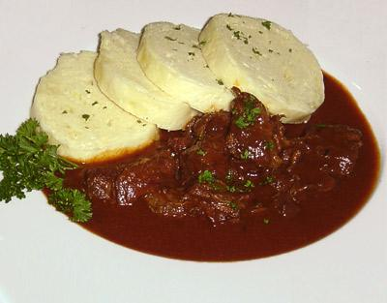
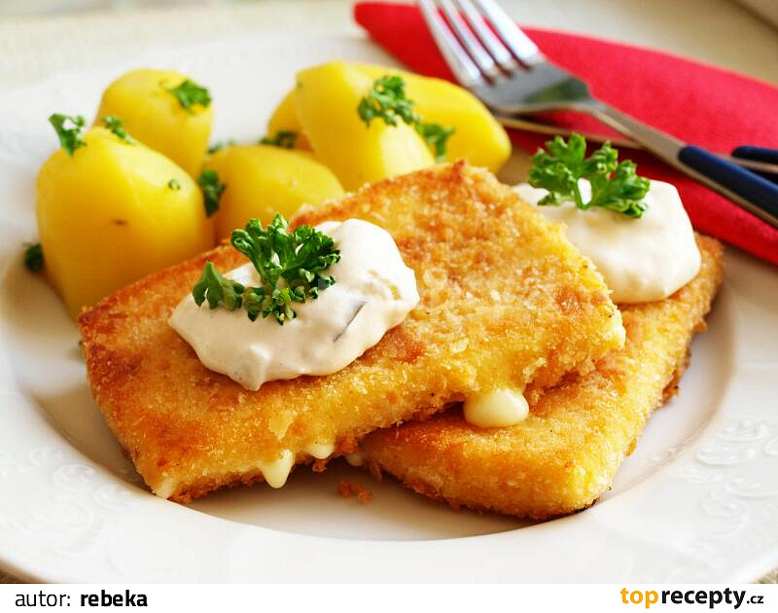
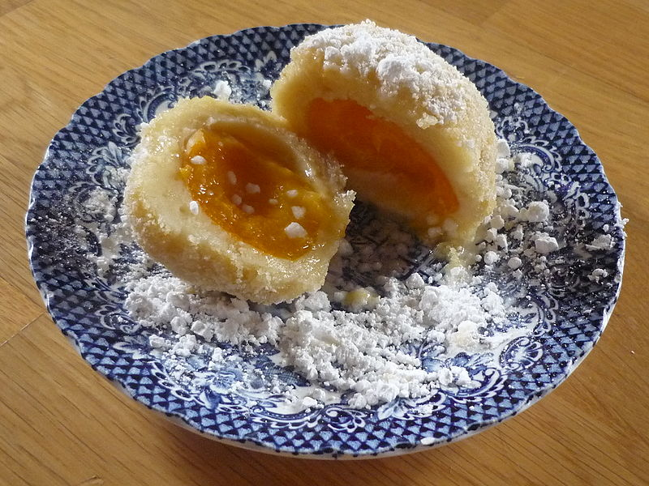
Gebratener Käse
Kloß
Fruchtknödel

Slide 10
Lettland

Slide 11
Hauptstadt: Riga
Fläche: 64.589 km²
Einwohner: 1.959.900
Der längste Fluss in Lettland ist die Daugava

Slide 12
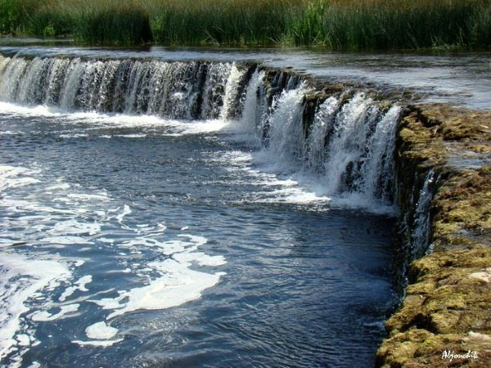
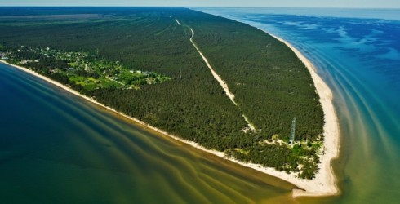
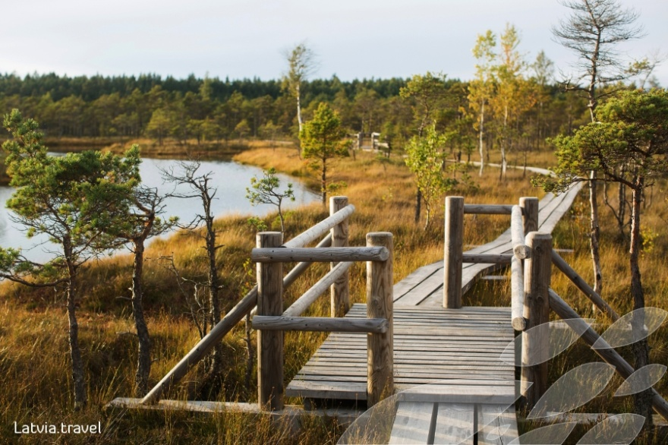
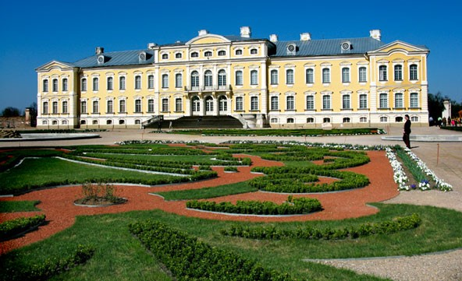
Windauer Rummel
Kap Kolka
Schloss Ruhenthal
Der Nationalpark Ķemeri

Slide 13
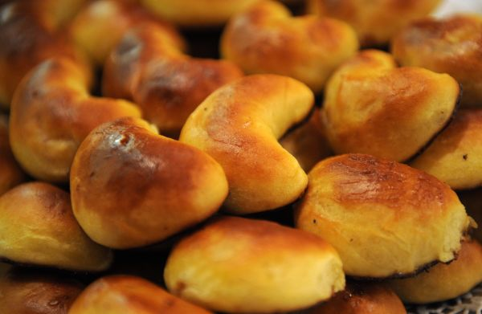
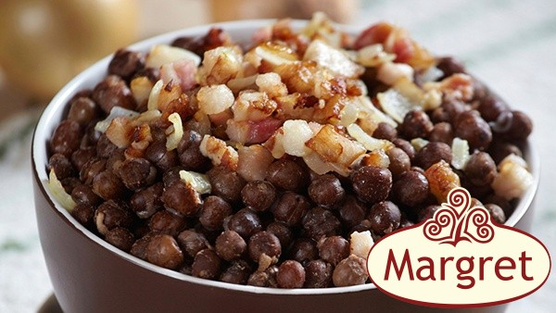
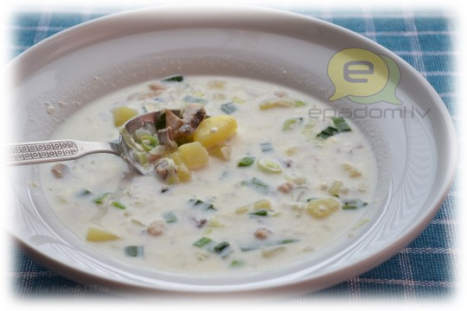
Sprich Kuchen
Erbse mit Speck und Zwiebeln
Milchsuppe mit Kartoffeln und Hering

Slide 14
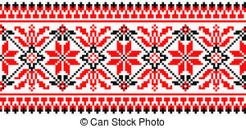
Österreich

Slide 15
Hauptstadt: Wien
Fläche: 83.878,99 km²
Einwohner: 8.772.865
Der längste Fluss in Österreich ist die Donau

Slide 16
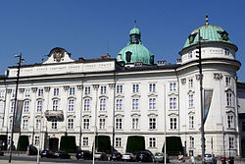
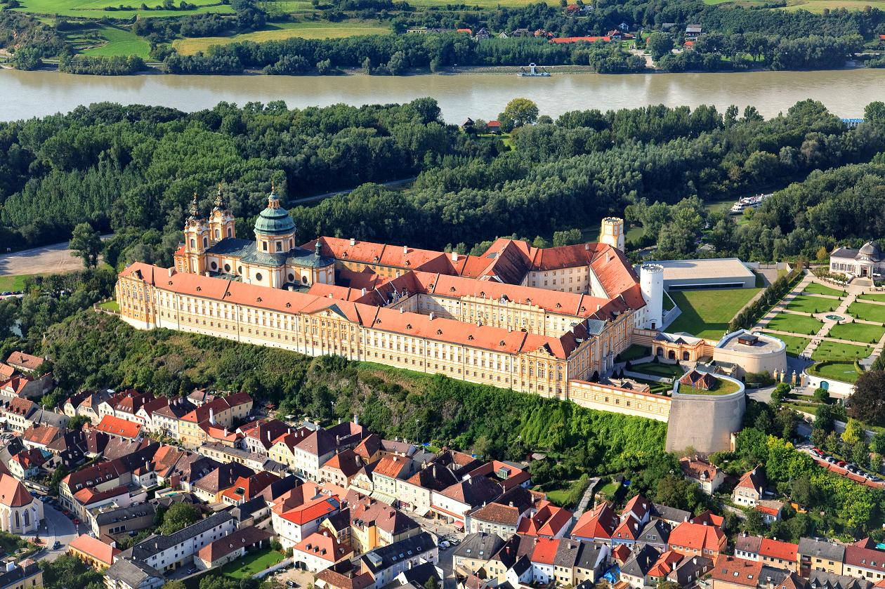
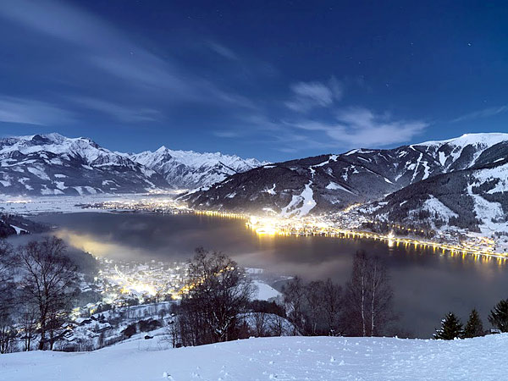
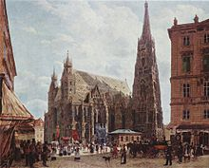
Unser Meinung mach die schönsten Platze
Das königliche Schloss Hofburg
Melk
Der Stephansdom
Zell am See

Slide 17
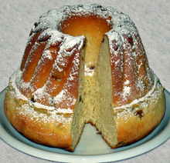
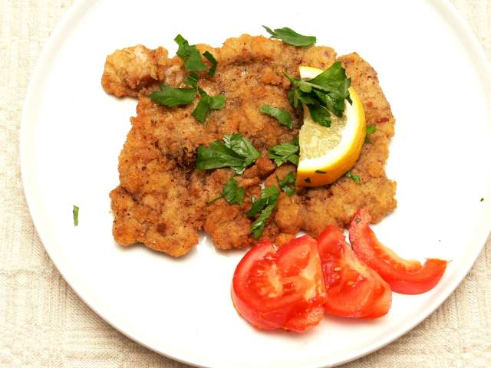
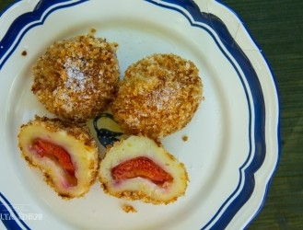
Typische Spezialitäten
Wiener Schnitzel
Gugelhupf
Pflaumenknödel

Slide 18
Kroatien

Slide 19
Hauptstadt: Zagreb
Fläche: 56.594 km²
Einwohner: 4.190.669
Der längste Fluss in Kroatien ist die Save

Slide 20
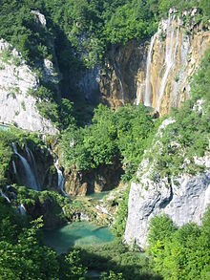
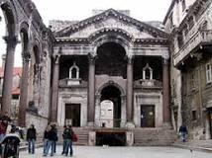
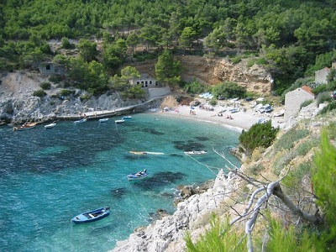
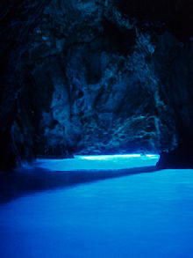
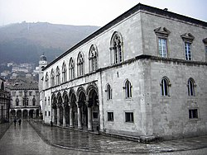
Unser Meinung mach die schönsten Platze
Nationalpark Plitvicer Seen (UNESCO-Weltnaturerbe)
Diokletianpalast
Die Insel Mljet
Fürstenhof (Dubrovnik)
Die Blaue Grotte von Biševo

Slide 21
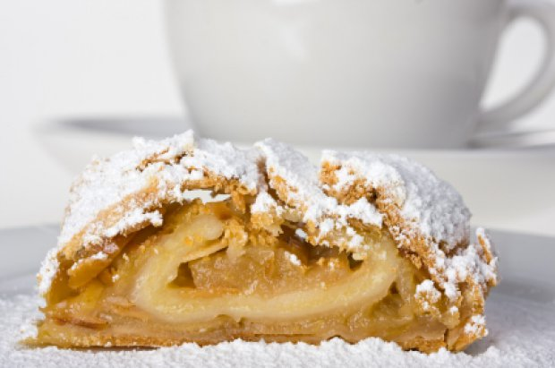
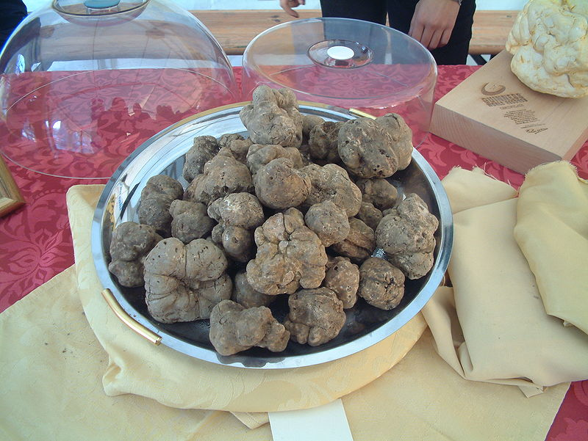
Typische Spezialitäten
„Ausgezogener“ Apfelstrudel
Fleisch vom Fässchen
Weiße Trüffel aus Istrien

Slide 22
Danke für Ihre Aufmerksamkeit!
Es wird von Kristīne Vinokurova, Airita Olehnoviča, Daniela Čapķeviča, Sintija Sadovska gemacht.
2018, Dagda

